Slide 1
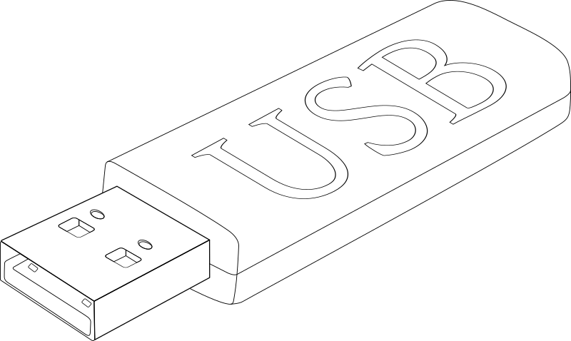
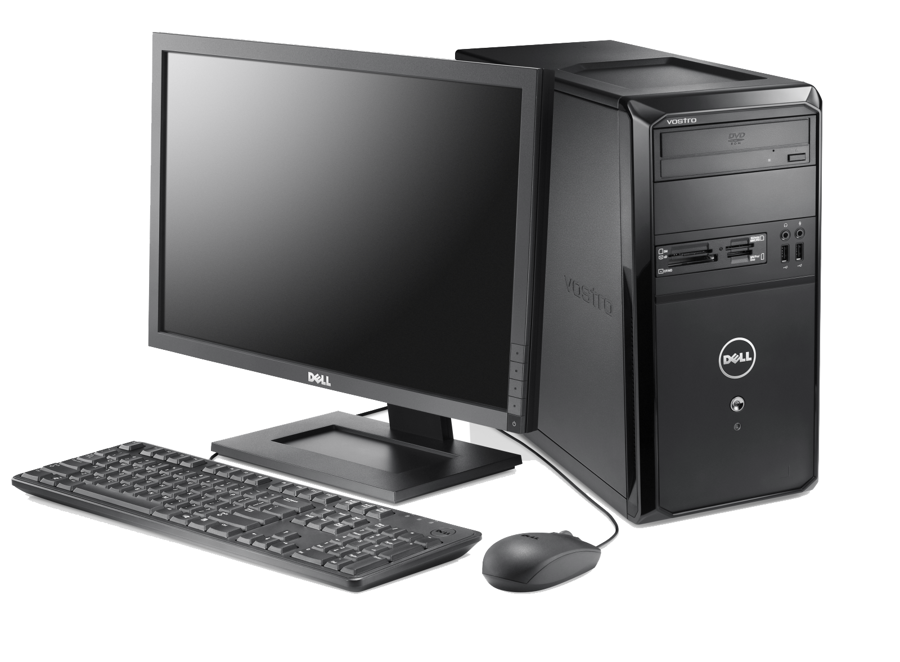
DESKTOP-PC AUFSETZEN
Nächste Folie

Slide 2
Inhaltsverzeichnis
Nächste Folie
Case
Motherboard
CPU
RAM
Kühler
Power Supply
HDD / SSD
CD/DVD Laufwerk
Grafikkarte
Booten
Quellen
Bei jeder Hauptfolie wurden Zweck und Bilder an gelinkt.
Zudem wird nach der Hauptfolie (beim Klicken von «Nächste Folie») ein Bild gezeigt indem sichtbar ist, wie man den genannten Komponenten einbaut.
Die Präsentation basiert auf Hyperlink-Verbindungen.
Hyperlinks sind unterstrichen und rot. ←(Das Hier ist KEIN Hyperlink)

Slide 3
Case
Inhaltsverzeichnis
Das Case ist praktisch der Grundbaustein des PCs. Es ist wie bei
Einem Haus die Betonfundierung. Nicht unbedingt nötig,
dennoch sehr erwünscht und bis zu einem bestimmten Grad auch ein Muss.
Normalerweise werden die Schrauben um die anderen Teile zu
Befestigen mitgeliefert, und wenn nicht müssen Sie bestimmt
keine Angst haben, da diese bei den anderen Teilen inbegriffen sein sollten.
«ZWECK»

Slide 4
Motherboard
Inhaltsverzeichnis
Nächste Folie
Ein Motherboard hat Löcher auf der Seite um es an der Wand des Cases zu befestigen. Es geht allerdings am einfachsten, wenn man das Motherboard anfangs nicht direkt einbaut, sondern die einzelnen Komponenten, welche auf dem Motherboard befestigt werden müssen schon in dieses Einbaut.
Kabelmanagement
«ZWECK»

Slide 5
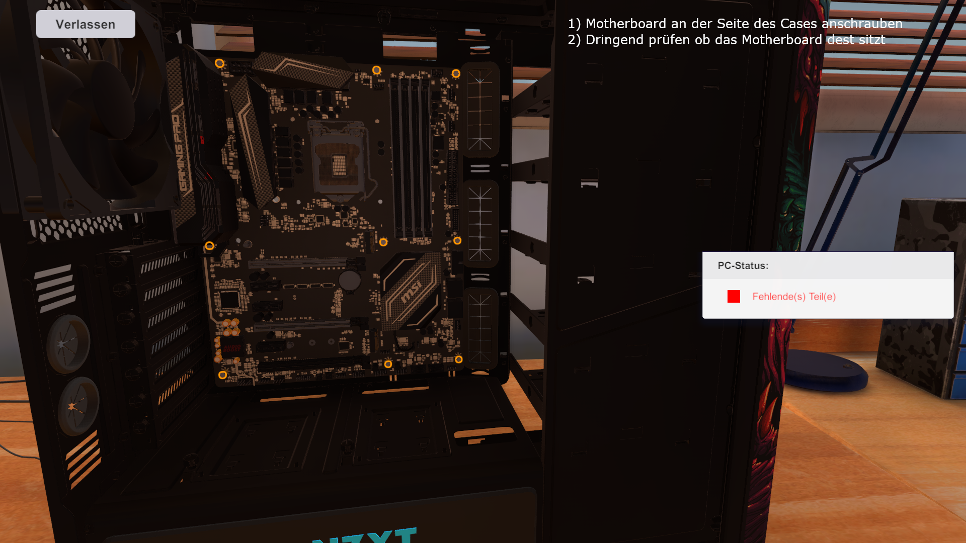
Nächste Folie

Slide 6
CPU
Inhaltsverzeichnis
Nächste Folie
Normalerweise macht man die CPU auf das Motherboard, was am leichtesten ausserhalb zu montieren ist. Es sollte dringend darauf geschaut werden den passenden Sockel zur CPU zu finden.
Wenn das Motherboard einen LGA 1151 Sockel hat, muss die CPU kompatibel sein und genau denselben Sockel haben. Ausserdem sollte man nicht vergessen den kleinen Tropfen der Kühlpaste auf die CPU zu machen.
«ZWECK»

Slide 7
Nächste Folie

Slide 8
RAM
Inhaltsverzeichnis
Nächste Folie
Der Arbeitsspeicher sollte ebenfalls schon eingebaut
Werden, wenn das Motherboard noch mit der CPU ausserhalb
Der Case ist. Ebenfalls gibt es hier verschiedene Sockel, aber meist sollte es passe, d.h. ein kurzer Blick auf die Produktinformationen
Müssten reichen. Sie sind rechteckige Karten, welche mit der Dünnen, langen Seite voraus in die Slots gesteckt werden müssen.
«ZWECK»

Slide 9
Nächste Folie

Slide 10
Kühler
Inhaltsverzeichnis
Nächste Folie
Den Kühler baut man im Normalfall auch auf das Motherboard. Hier kommt die Verkabelung zum ersten Mal zum Einsatz, die wir in Form von Bildern unten beschreiben.
Auch hier muss geschaut werden ob das Motherboard kompatibel mit dem Kühler ist.
Kabelmanagement
«ZWECK»

Slide 11
Nächste Folie

Slide 12
Power Supply
Inhaltsverzeichnis
Nächste Folie
Das Power Supply kommt an den Boden des Cases und eventuell muss man eine Deckplatte abschrauben bevor man das Power Supply reinlegen kann.
«ZWECK»

Slide 13
Nächste Folie

Slide 14
Nächste Folie

Slide 15
HDD/SSD
Inhaltsverzeichnis
Nächste Folie
Die HDDs werden in einem Gestell, welches im Case vorhanden sein sollte abgestellt und können verschiedene Speicherplatz-Kapazitäten haben.
Manchmal ist es nur möglich die HDDs von der Rückseite
des Cases hereinzuschieben, da vorne eine Absperrung ist.
Kabelmanagement HDD
Kabelmanagement SSD
«ZWECK»

Slide 16
Nächste Folie

Slide 17
Nächste Folie

Slide 18
CD/DVD Laufwerk
Inhaltsverzeichnis
Nächste Folie
Sowie bei der HDD gibt es einen Slot, der allerdings hier klar definiert ist, da man durch die am Case integrierte Klappe die CD/DVD reinschieben kann.
«ZWECK»

Slide 19
Grafikkarte
Inhaltsverzeichnis
Nächste Folie
Die Grafikkarte befindet sich sehr nahe des Motherboards und ist hinten beim HDMI Anschluss. Es ist wichtig, dass die Grafikkarte korrekt und vorsichtig eingebaut wird, da sie sehr instabil ist, und leicht kaputt gehen kann. (Hier spreche ich aus Erfahrung)
Kabelmanagement
«ZWECK»

Slide 20
Nächste Folie

Slide 21
BOOTEN
Inhaltsverzeichnis
Nächste Folie
Was Sie brauchen
Gehen Sie auf die offizielle Microsoft-Webseite und laden Sie dort die Windows 10 ISO File herunter. Nun müssen Sie einen ISO USB Konverter herunterladen, dabei empfehle ich «RUFUS» da «RUFUS» sehr einfach zu bedienen ist. Wenn Sie Rufus gestartet haben, haben sie verschiedene Auswahlmöglichkeiten. Die Erste lautet «Device» in einem Dropdown-Menu. Wählen Sie dort Ihren USB-Stick aus. Bei der nächsten Auswahlmöglichkeit haben Sie die «Boot Selektion» (Boot-Auswahl)
Wählen Sie dort Ihre bereits zuvor heruntergeladene Win10.iso Datei aus. Die anderen Auswahlmöglichkeiten sind normalerweise automatisch richtig voreingestellt. Zur Versicherung haben wir jedoch einen Screen von der offiziellen Rufus-Webseite. Jetzt müssen Sie nur noch auf «START» drücken. Somit wäre Ihr Bootstick erstellt.

Slide 22
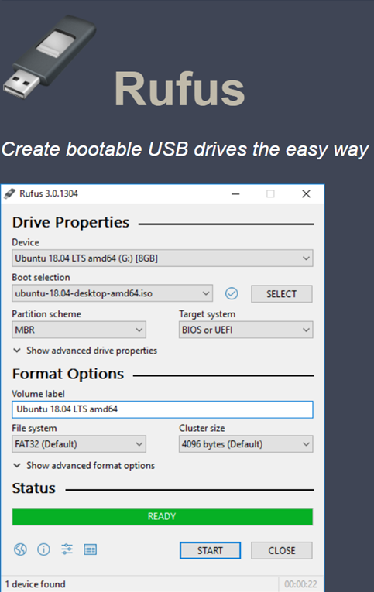
Zurück

Slide 23
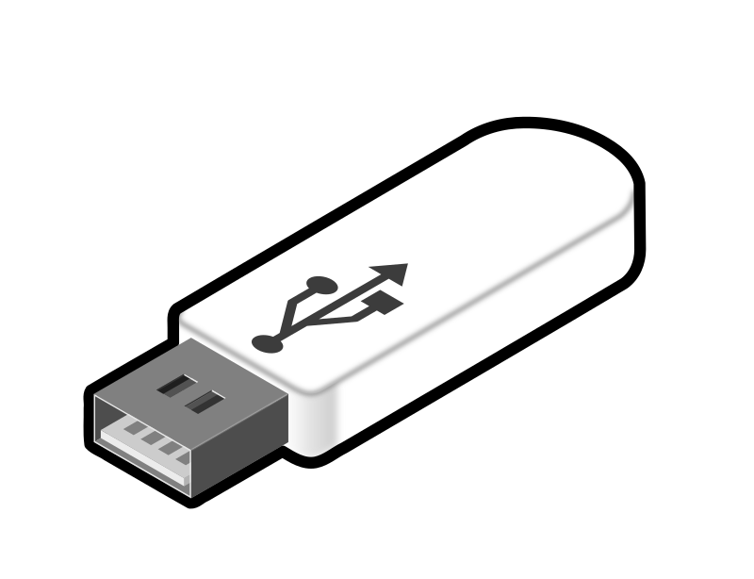
SIE BRAUCHEN:
8 GB USB-Stick (Empfehlung)
Win10.ISO File
Rufus.exe
Zurück

Slide 24
BOOTEN
Inhaltsverzeichnis
Zum Ende der Präsentation
Sobald Sie Ihren Boot-Stick erstellt haben, können Sie den in Ihren PC einstecken. Nun starten Sie Ihren PC und drücken beim aufstarten auf Ihre BIOS Taste.
Die häufigsten Tasten, um in das BIOS zu kommen:
Entf. / Del.
F2.
F12.
F1.
F8.
ESC.
F10.
Nun im Bios können Sie unter «Boot» die Bootreihenfolge ändern. Dort ziehen sie den USB-Stick unter «Boot Priority Order» auf die erste Stelle. Exit und Save (F10) und noch einmal mit «Yes» bestätigen.
Entweder müssen Sie jetzt noch auf «Continue Boot» drücken, oder der PC neu starten von allein neu. Das Booten beginnt jetzt von allein.

Slide 25
ENDE DER PRÄSENTATION
Inhaltsverzeichnis
Hier endet das Setup Ihres PCs. Nun liegt es an Ihnen den PC zu gestalten und Programme Ihrer Wahl herunterzuladen. Gestalten Sie ihren Hintergrund mit Ihren Lieblingsbildern oder spielen Sie den ganzen Tag Computerspiele. Sofern Sie einen managed Router haben, steht Ihnen das ganze Internet zur Verfügung und Sie können machen was Sie wollen.
Viel Spass ☺
Quellen

Slide 26
Kabelmanagement Kühlung
Kabelmanagement Kühlung
Nächstes Bild

Slide 27
Kabelmanagement Motherboard
Nächstes Bild

Slide 28
Kabelmanagement Grafikkarte
Zurück zu Grafikkarte

Slide 29
Kabelmanagement HDD
Nächstes Bild

Slide 30
Kabelmanagement Hdd
Zurück zu HDD/SSD

Slide 31
SSD mit Motherboard
verbinden
Nächstes Bild

Slide 32
SSD mit PSU verbinden
Zurück zu HDD/SSD

Slide 33
Kabelmanagement Kühler
CPU Kühler mit
Motherboard verbinden
Zurück zu Kühler

Slide 34
Kabelmanagement Motherboard
Nächstes Bild

Slide 35
Kabelmanagement Motherboard
Nächstes Bild

Slide 36
Kabelmanagement Motherboard
Zurück zu Motherboard

Slide 37
CASE
Die Hülle des Computers dient zum Schutz der Hardware. Zum Beispiel kann so im Fall eines verschütteten Glases kein od. kaum Wasser in die Nähe der einzelnen, empfindlichen Teile kommen.
So hat auch jedes einzelne Teil einen klaren Platz und es ist
Sehr leicht zu identifizieren wo welcher Port ist.
(Die einzelnen Stecker um z.B. Maus oder einen zweiten
Monitor zu verbinden.)
ZURÜCK
BILD

Slide 38
Motherboard
Wie der Name schon vermuten lässt ist dies der Platz, auf dem
mehrere andere Teile montiert werden sollten, also praktisch
Das Cockpit oder die Schaltzentrale. Darauf ist bei neueren
Modellen auch ein Kühlobjekt, was an dem Metall und der
zackigen Oberfläche zu erkennen ist. Das Motherboard ist
außerdem mit allen anderen Komponenten des PCs verbunden, solange man diese nicht direkt auf das Motherboard machen kann.
ZURÜCK
BILD

Slide 39
CPU
Das Rechenwerk kann Rechenaufgaben im Binärsystem mit 0 und 1 berechnen. Durch geschickte Koordinierung können dadurch alle möglichen Operationen wie Addition oder Division ausgeführt werden. Das Steuerwerk im CPU kennt verschiedene Befehle und sorgt mit einem sogenannten Befehlsdecoder für die Koordination. So können Befehle vom Betriebssystem an den Prozessor weitergegeben werden. (Binäres Zahlensystem 1=Ja 0=Nein / 13=1'101)
ZURÜCK
BILD

Slide 40
RAM
RAM heisst ausgeschrieben Random-Access Memory.
Der RAM, also auf Deutsch Arbeitsspeicher, ist ein kurzzeitiger Speicher, in dem Windows alle laufenden Prozesse und Programme zwischenspeichert. Darum sollte, falls nicht viel GB RAM vorhanden sind, nicht neben einem PC Spiel noch 20 Google Tabs vorhanden sein.
ZURÜCK
BILD

Slide 41
Kühler
Wie der Name schon verrät ist der Kühler da um die Komponenten, allen voran die CPU, zu kühlen. Normalerweise sollte die Temperatur zwischen 70 und 80 Grad Celsius schwanken, dennoch sind Abweichungen möglich und meist auch nicht allzu schlimm bis zu einer gewissen Temperatur wo die Komponenten nicht mehr mitmachen. Eine hohe Temperatur heißt im Prinzip nur, dass der PC hart arbeitet aber nicht genug Power für die Aufgabe hat und eine tiefe Temperatur heißt, dass der PC nicht arbeitet oder die Aufgabe ihm keine Anstrengung bietet.
ZURÜCK
BILD

Slide 42
Power Supply
Ganz einfach. Das Power Supply ist hier um den PC mit Strom also «Power» zu versorgen. Hier ist die Verkabelung am wichtigsten, da ganz viele Kabel aus diesem Power Supply zu den anderen Komponenten reichen.
ZURÜCK
BILD

Slide 43
HDD/SSD
In der HDD/SSD werden alle Applikationen sowie Dokumente/Videos
Und alle automatischen Veränderungen gespeichert.
Einfach gesagt ist es der Speicherplatz.
ZURÜCK
BILD

Slide 44
DVD/CD Rom Laufwerk
Das Laufwerk dient dazu CD-ROM oder DVDs zu lesen, ist aber heutzutage definitiv nicht mehr notwendig, da es so gut wie alles Zum Downloaden gibt. Es liegt hier an Ihnen zu entscheiden ob sie eines Einbauen wollen oder den einfachen Weg wählen und bei dringendem Bedarf ein externes USB-Laufwerk kaufen und an ihren USB- Anschlüssen anschliessen.
ZURÜCK

Slide 45
Grafikkarte
Wie auch hier zu vermuten ist, ist die Grafikkarte dafür
Verantwortlich ein gutes Bild zu liefern. Wenn man «gamen»
Will lohnt es sich definitiv hier Geld zu investieren, wenn man
Allerdings nur einen Arbeits-PC braucht lohnt es sich auch bei der
Grafikkarte zu sparen und zum Beispiel bei dem Arbeitsspeicher
Mehr zu investieren, damit man besser multi-Tasking betreiben kann.
ZURÜCK
BILD

Slide 46
ZURÜCK

Slide 47
ZURÜCK

Slide 48
ZURÜCK

Slide 49
ZURÜCK

Slide 50
BILD2

Slide 51
ZURÜCK

Slide 52
ZURÜCK

Slide 53
BILD2

Slide 54
ZURÜCK

Slide 55
ZURÜCK

Slide 56
QUELLEN
Inhaltsverzeichnis
Unsere Quellen waren folgende :
PC Building Simulator
https://rufus.akeo.ie/
Grundwissen hatten wir schon, ins Detail gehende Informationen haben wir uns selber angeeignet.

